Slide 1
L'évolution de la population
Pasali Arda
Koksoy Ege
Yucebas Bugra
Sozmen Efe

Slide 2
Description synthétique du projet
Problématique : L'agression chez les organismes vivants : Comment elle affecte la population ? Cette problématique vise à explorer les effets de l'agression sur des facteurs tels que la sélection naturelle, les dynamiques de population et les rôles d'équilibrage des écosystèmes.
Hypothèse principale :le fait que les êtres vivants soient plus agressifs peut augmenter leurs chances de survie.
Hypothèses secondaires : L'agression n'affecte pas la survie de la population des êtres vivants.
Objectifs : Observer les effets des différences d'agression entre les organismes sur les populations.
Critère(s) d'évaluation :Le taux de croissance démographique et le rapport de la population totale.

Slide 3
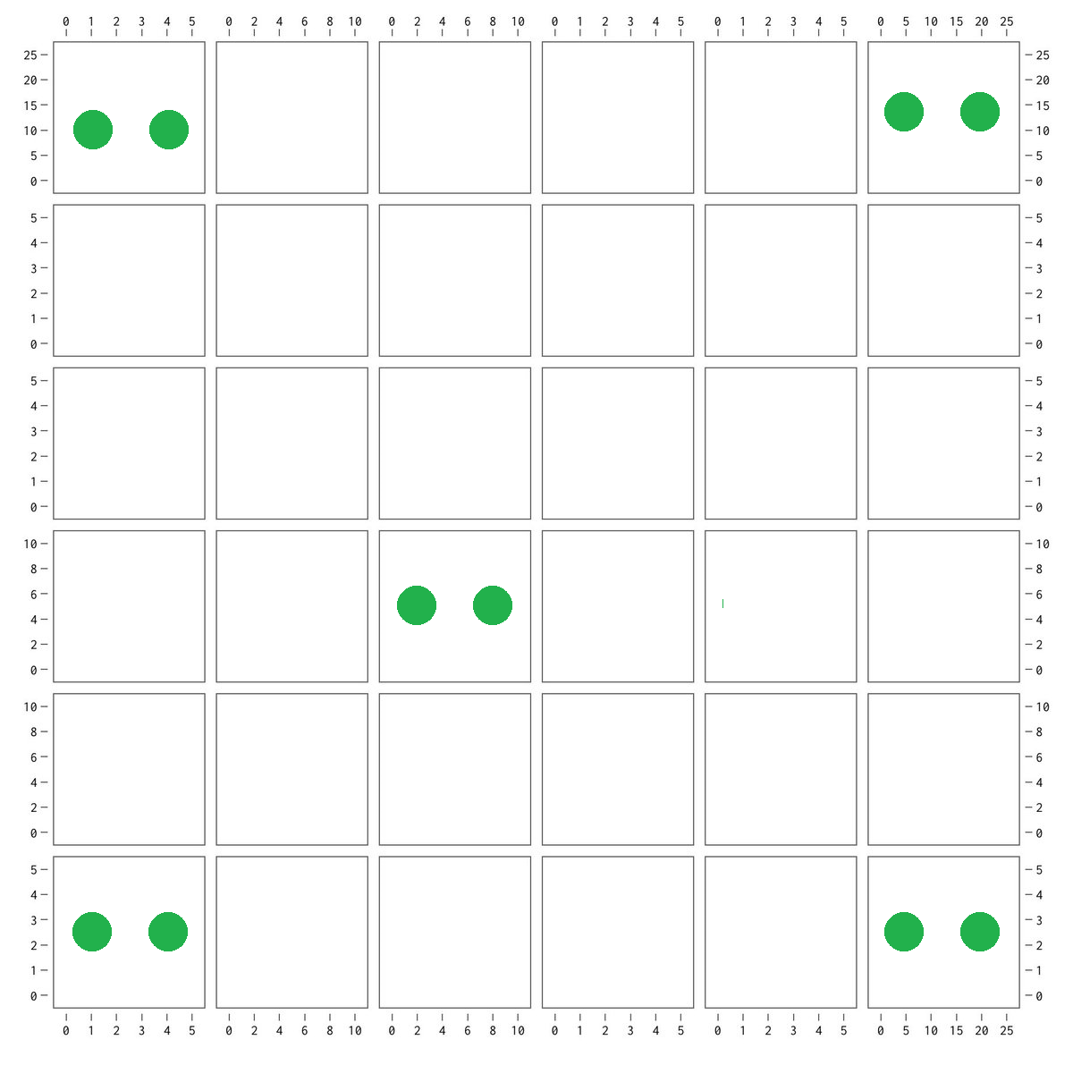
Création de la Simulation
Dans cette étape, nous créons l'état initial de la simulation. La fonction create_world crée une grille mondiale avec une probabilité de nourriture spécifique. Sur cette grille, nous avons des particules de nourriture placées aléatoirement.

Slide 4
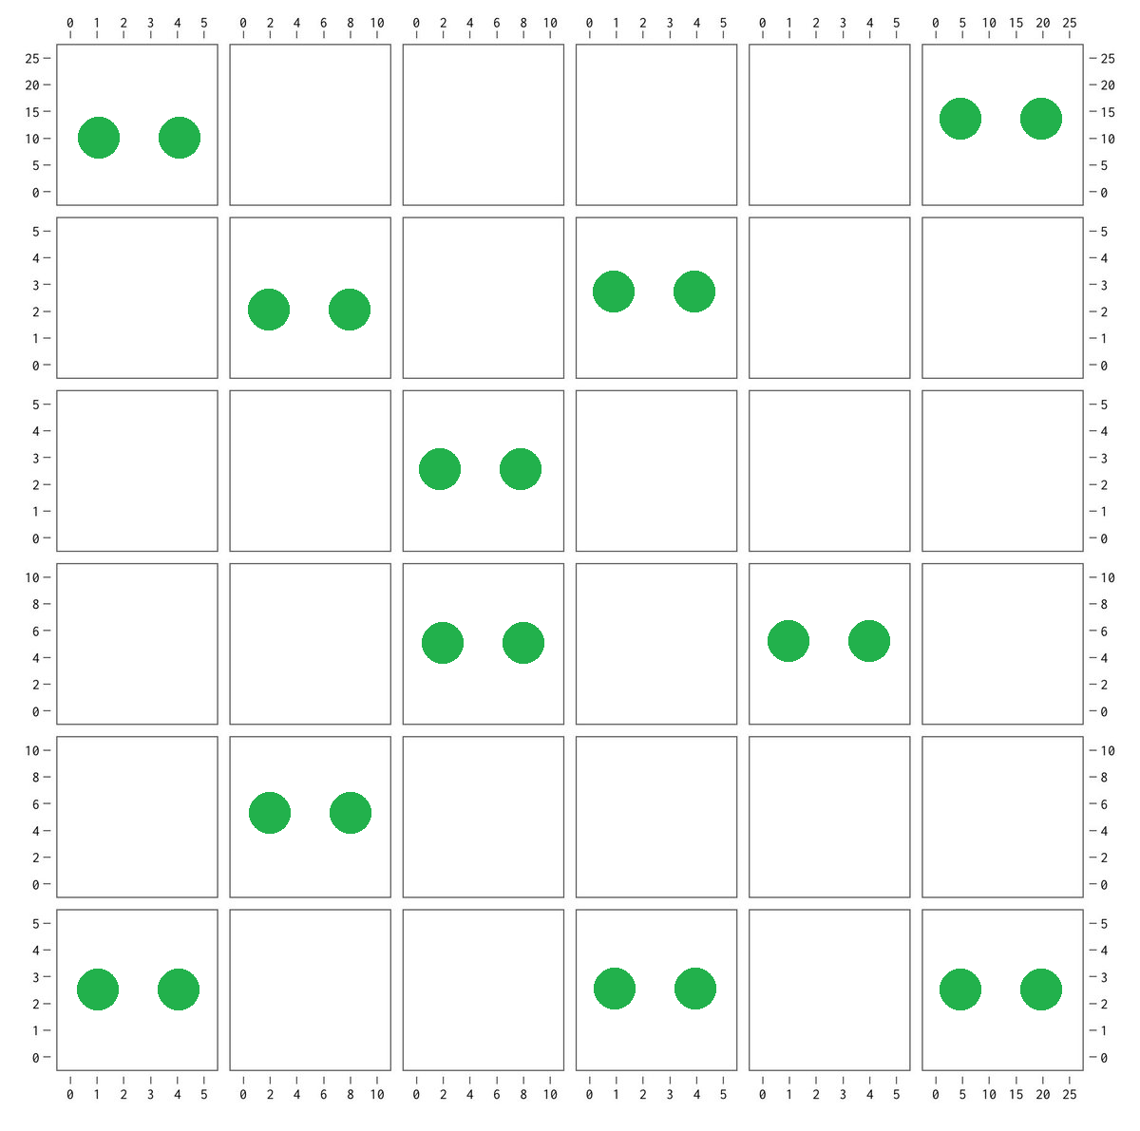
Mise à Jour du Jour et Modification de l'État Mondial
À chaque jour de simulation, nous utilisons la fonction update_world pour mettre à jour la quantité de nourriture dans le monde. À certains jours, la quantité de nourriture augmente, ce qui affecte le développement des populations et des régions

Slide 5
Expansion Mondiale et Lutte pour les Régions
Dans cette étape, nous essayons d'élargir les frontières des régions rouge et bleue et de déterminer les régions où elles vont concurrencer. La fonction expand_territory détermine comment les régions rouge et bleue vont s'étendre en examinant les espaces vides et les régions voisines.

Slide 6
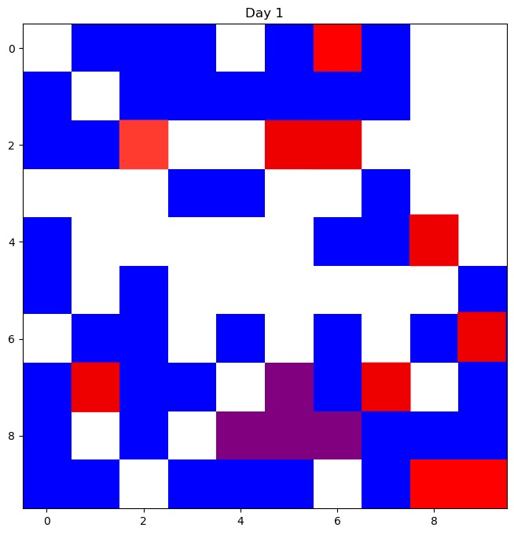
Visualisation Avancée et Résultats
Enfin, nous visualisons les résultats de la simulation de manière plus détaillée. La fonction plot_world représente les différentes régions du monde avec des couleurs. Cela permet de visualiser plus clairement l'expansion et la compétition des régions rouge et bleue et leurs résultats.
Jour 1 —>

Slide 7
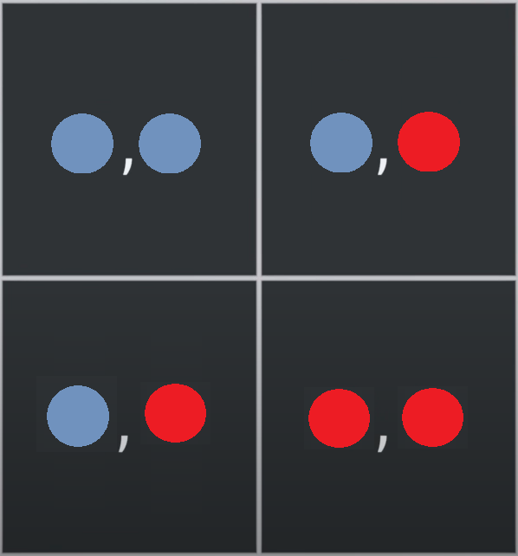
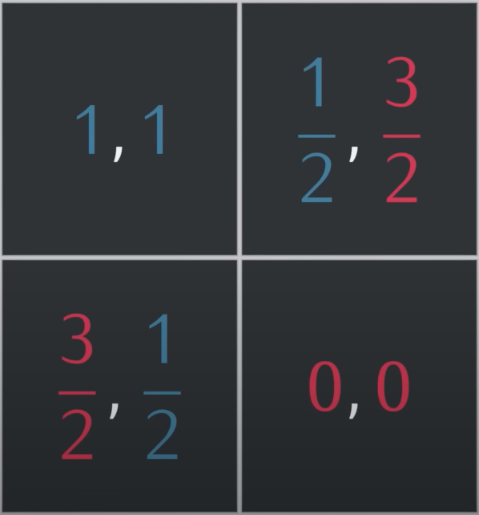
Probabilités de survie

Slide 8
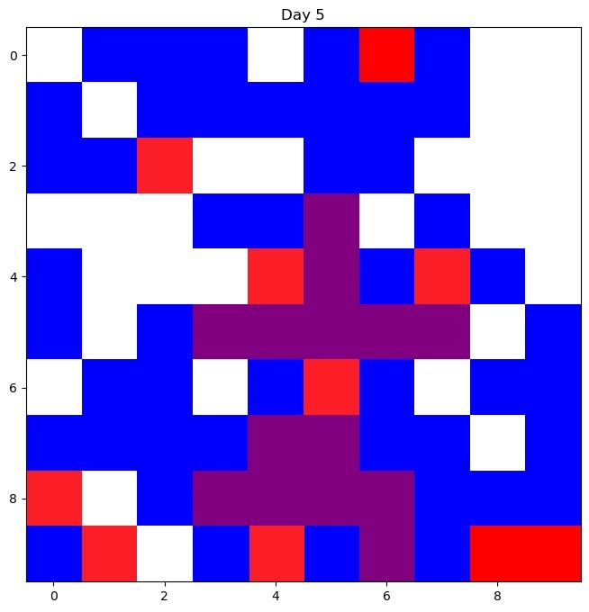
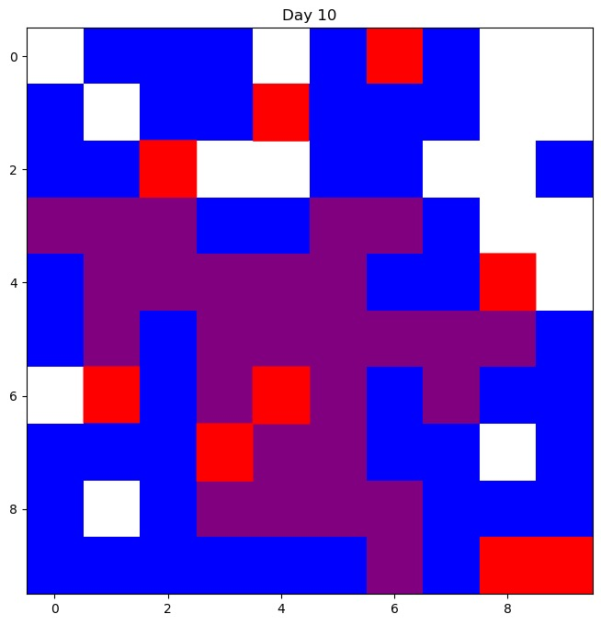
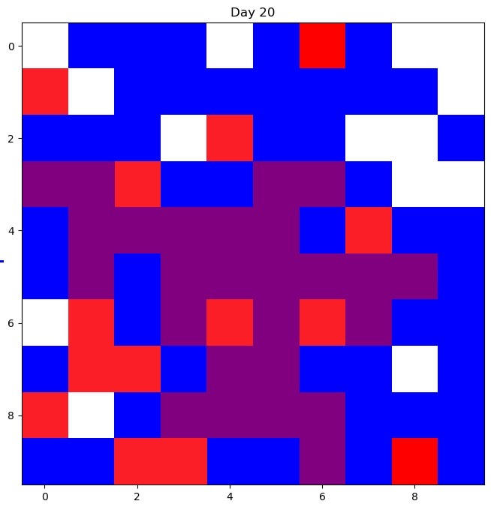
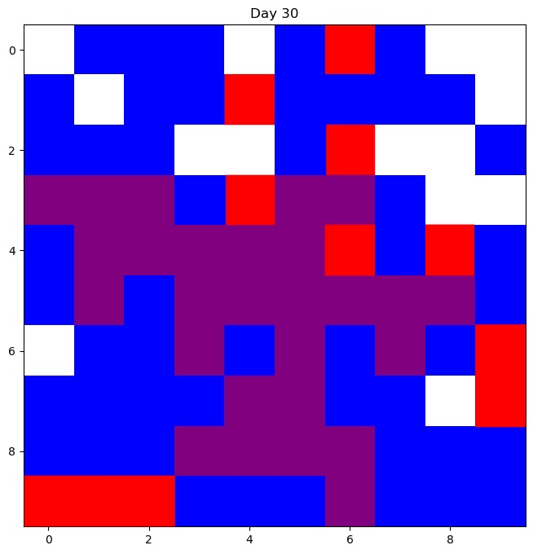
Exécution de la Simulation et Visualisation des Résultats
Dans cette étape, nous exécutons la simulation sur un certain nombre de jours. Chaque jour, le monde est mis à jour, les régions s'étendent et les populations rivalisent pour la nourriture. De plus, à la fin de chaque jour, nous visualisons l'état actuel du monde.
Jour 1
Jour 5
Jour 10
Jour 20
Jour 30

Slide 9
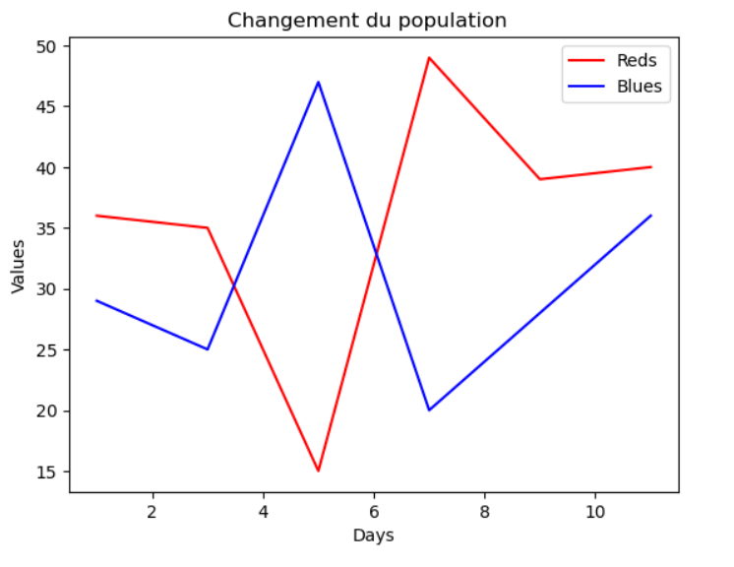
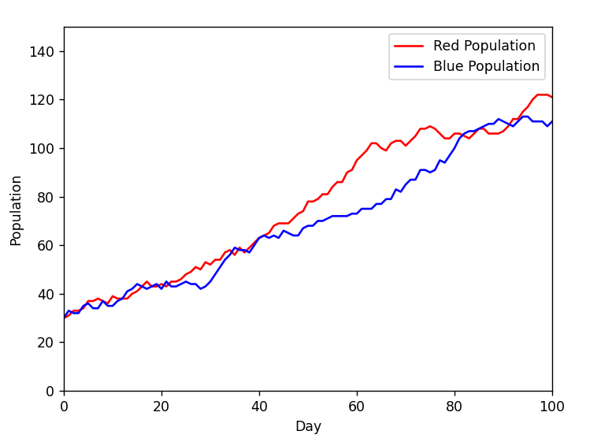
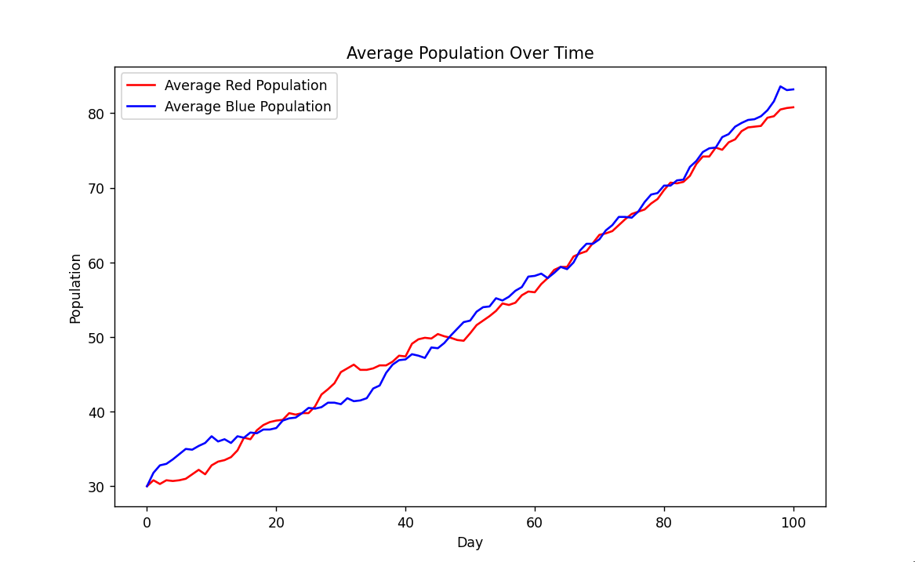
Ce graphique montre l'évolution des populations rouge et bleue après une simulation de dix jours.
Ce graphique illustre les variations des populations rouge et bleue au cours d'une simulation de cent jours.
Ce graphique représente l'évolution moyenne des populations rouge et bleue sur 100 jours à partir de 10 simulations.

Slide 10
Conclusion
À partir des simulations et des graphiques obtenus, nous pouvons faire les commentaires suivants : à mesure que le nombre de simulations et de jours augmente, l'hypothèse un semble incorrecte tandis que l'hypothèse deux semble correcte.

Slide 11
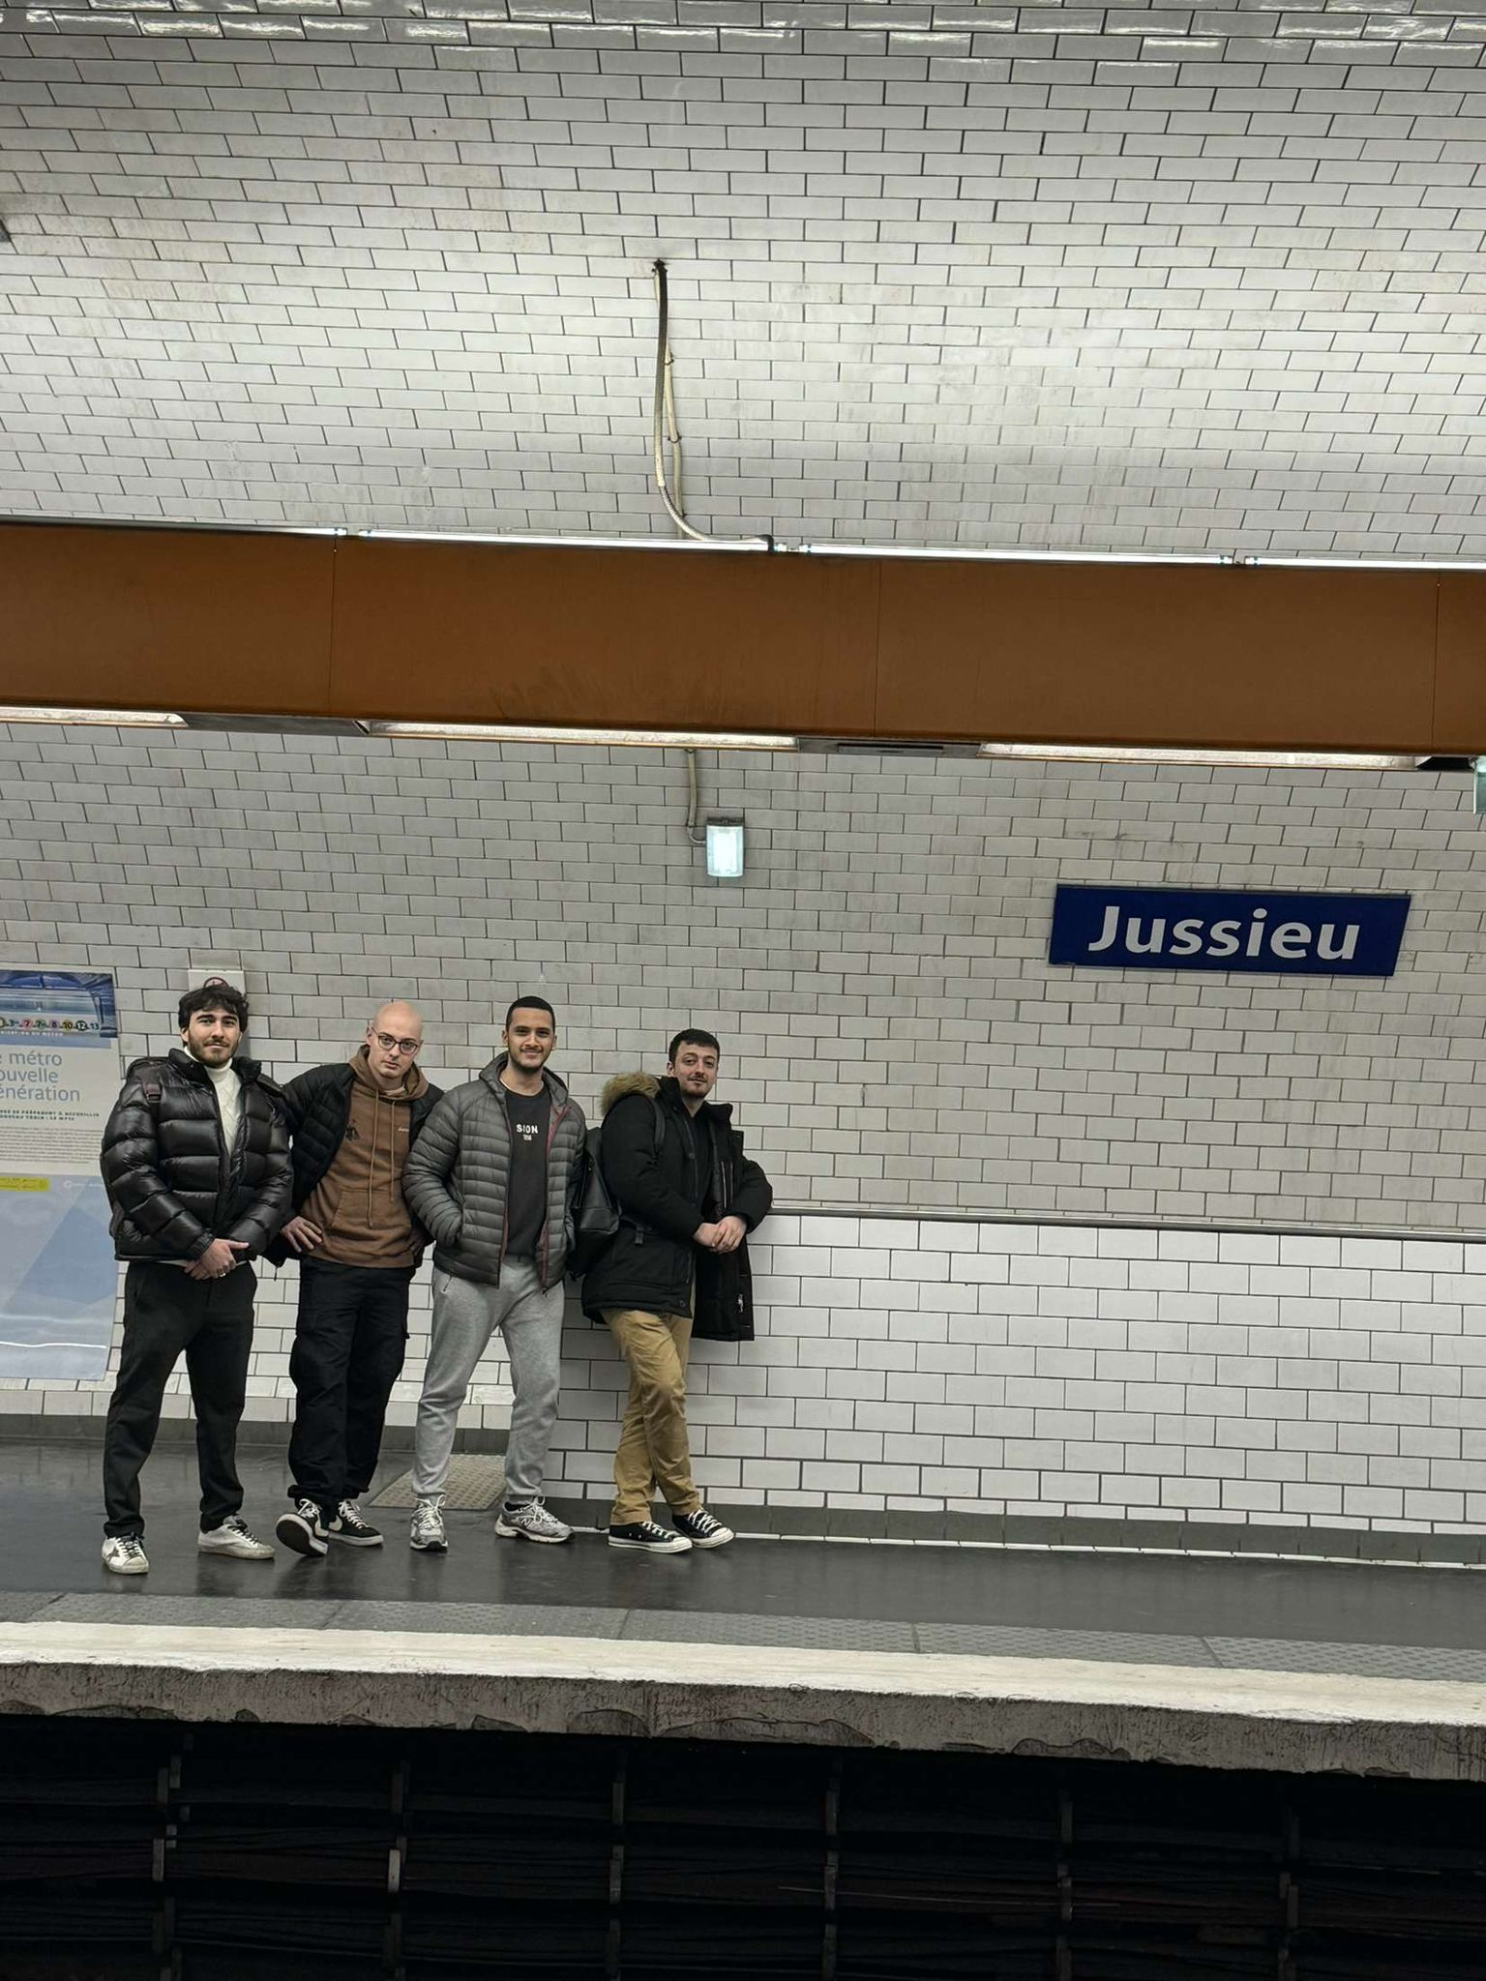
MERCI DE NOUS AVOIR ÉCOUTÉ

